Slide 1
BIL | TAJUK | TARIKH | SURATKHABAR
1. | PEMBELI RUMAH TANGGUNG RISIKO TERBESAR KETIKA KOS BINAAN NAIK | 27 APRIL 2026 | BERITA HARIAN

Slide 2
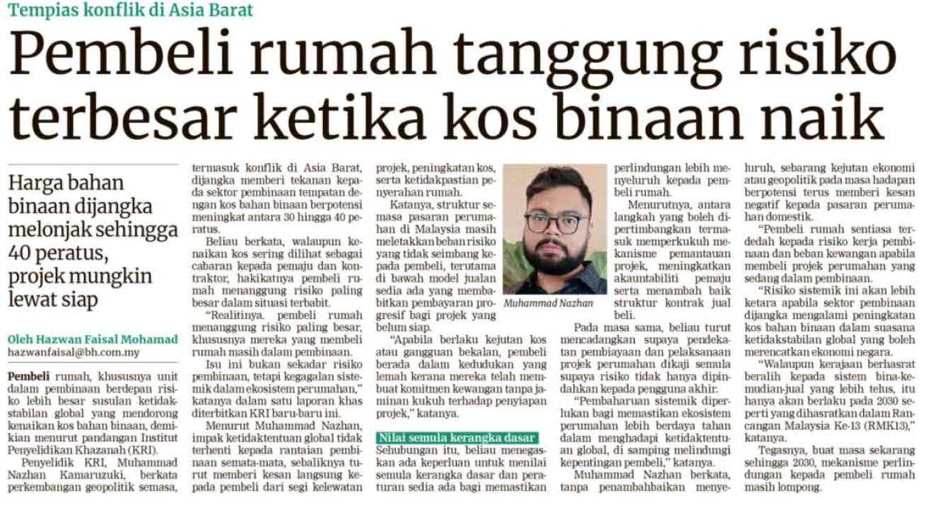
BERITA HARIAN
27 APRIL 2026
BH|PEMBELI RUMAH TANGGUNG RISIKO TERBESAR KETIKA KOS BINAAN NAIK| MS 21

